Slide 1

муниципальное бюджетное дошкольное образовательное учреждение
«Детский сад «Лесная сказка» муниципального образования «город Десногорск»
Смоленской области
ПРОЕКТ
«Оптимизация процесса подготовки педагогов
к образовательной деятельности»
2025 год

Slide 2

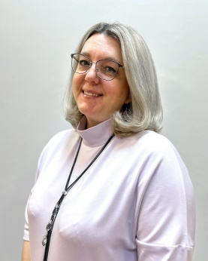
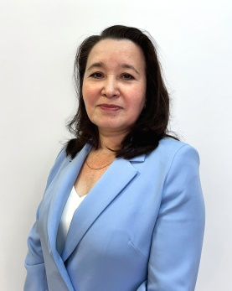
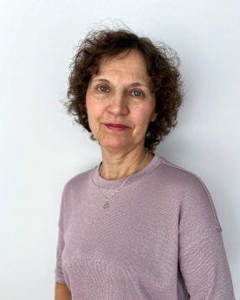
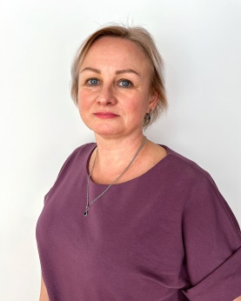
Команда проекта
Руководитель
проекта
Суханова Ж.Б., заведующий
Устинова И.А., заместитель
заведующего
Члены рабочей группы
Костина Е.В., социальный педагог
Шпук А.Г., заместитель
заведующего АХР

Slide 3
Информация об учреждении
Учреждение введено в эксплуатацию в сентябре 1984 года.
Учредитель - администрация муниципального образования «город Десногорск» Смоленской области.
Лицензия на осуществление образовательной деятельности, выдана Министерством образования и науки Смоленской области 28.07.2015 года № 4191 бессрочно.
На 01.08.2025 года функционирует 10 возрастных групп:
3 группы раннего возраста - с 1,5 до 3 лет (34 ребенка)
1 группа младшего возраста - 3 х до 4 лет (19 детей)
2 группы среднего возраста с 4-х до 5 лет (32 ребенка)
2 группы старшего возраста от 5 до 6 лет (39 детей)
2 подготовительные к школе группы от 6 до 7 лет (43 ребенка)
Общее количество воспитанников - 167 человек.
Численность работников – 48 чел., из них педагогических -19чел.
Детский сад работает в режиме полного рабочего дня 12 часов.

Slide 4
Обоснование выбора процесса:
Распределение методической литературы, документации в методическом кабинете.
Отсутствие на папках маркировки.
Отсутствие систематизации методических и дидактических пособий.
Потеря времени на поиск нужных методических и дидактических пособий.
Цель проекта:
Сокращение времени на поиск документации, методического и дидактического пособия
Эффекты проекта :
1.Создание благоприятных и комфортных условий для деятельности педагогов в методическом кабинете.
2. Минимизация потери времени, при подготовке педагога к образовательной деятельности.

Slide 5
Введение в проблему - Описание ситуации «как есть»
Отсутствие системы хранения в шкафах и стеллажах методического кабинета.
Длительный поиск нужного материала, пособия, документа
Отсутствие обозначений(знаков–указателей)на шкафах кабинета.
Отсутствие классификации по образовательным областям.
Не своевременно возвращение методической литературы, пособий
Наличие материала, который используется редко.
Отсутствие форм фиксации взятой методической литературы , документа, пособия

Slide 6

Карта текущего состояния
«Оптимизация процесса подготовки педагогов к образовательной деятельности»
1
2
3
4
5
1
1
1
1
Определение занятий по плану, подбор мет. и дид. материалов на группе
Педагог
Запрос материалов в методическом кабинете
Педагог
Подбор материала в методкабинете
Методист, педагог
Подбор материала в группе
Методист, педагог
Распечатка материалов
Методист
Комплектацияматериалов
Педагог
Проведение занятия
Педагог
Возврат материалов в методический кабинет
Педагог
L=5 м
L=70 м
L=70 м
L=70 м
L=70 м
L=70 м
Тп=5 сек
Тп=1,5 мин
Тп=1,5 мин
Тп=1,5 мин
Тп=1,5 мин
Тп=1,5 мин
Тц=15 мин
Тц=5 мин.
Тц=25 мин.
Тц=5 мин
Тц=10 мин
Тц=5 мин
Тц=5-30 мин
(не учитывается
в целевом значении)
Тц=5 мин
№п/п | Показатель | Значение
1. | Перемещения | 355 м. Т пер.= 9,1 мин
2. | Время циклов | 75 мин-100 мин
3. | ВПП (без учета ВПП проведения занятия) | 84 мин - 109 мин
1
- перемещение
4
- печать утерянного материала
2
- ожидание методиста
5
- дублирование материала
3
- поиск утерянного материала

Slide 7
Карта целевого состояния
«Оптимизация процесса подготовки педагогов к образовательной деятельности»
4
1
2
4
Определение занятий по плану, подбор мет. и дид. материалов на группе
Педагог
Набор материалов в методическом кабинете
Педагог
Проведение занятия
Педагог
Возврат материалов в методический кабинет
Педагог
3
L=5 м
L=40 м
L=40 м
L=40 м
Тп=5 сек
Тп=1 мин
Тп=1 мин
Тп=1 мин
Тц=10 мин
Тц=10 мин
Тц=5-30 мин
Тц=2 мин
1
3
№п/п | Показатель | Значение
1. | Перемещения | 125 м. Т пер.=3 мин
2. | Время циклов | 27 мин-52 мин
3. | ВПП (БУ времени проведения занятия) | 30 мин- 55 мин
- Перемещение метод. кабинета
- Электронная база данных
2
- Организация системы хранения
4
Введение системы визуализации
пользователей

Slide 8
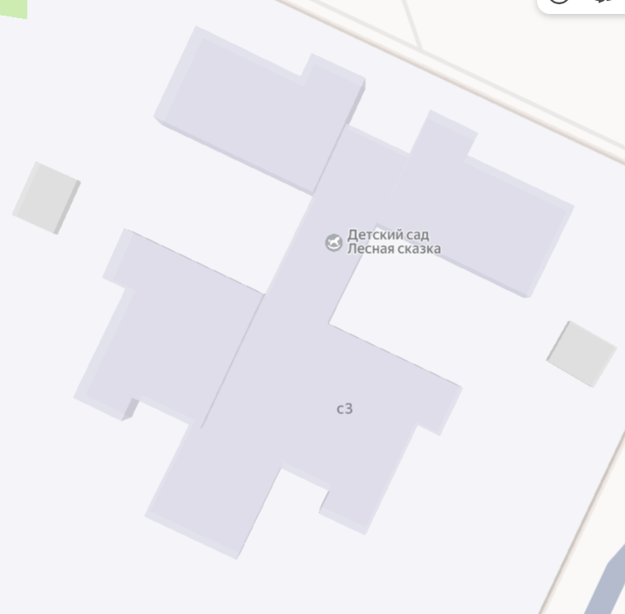
Оптимизация перемещений
Было
Возможность перемещения
3
3
3
3
1
1
1
1
1
3
- методический кабинет
1
- детская группа в блоке

Slide 9
План мероприятий по реализации проекта
№ п/п | Проблема | Мероприятие | Срок | Ответственный | Ожидаемый результат | Затраты
1. | Значительная трата времени на запрос и поиск необходимого методического и дидактического материалов для проведения образовательной деятельности в виду нерациональной системы их хранения в шкафах и на стеллажах методического кабинета | Сортировка. Организация мест хранения пособий и материалов. | 15.12.2025 | Устинова И.А., Шпук А.Г. | Минимизация потери времени при подготовке педагогов к образовательной деятельности с 40 мин. до 12 мин. | Приобретение книжных шкафов и стеллажей- 5шт.х20 000.00=100 000,00
 |  | Разработка классификации пособий и материалов в соответствии с 5 образовательными областями | 15.12.2025 | Устинова И.А.

Slide 10
План мероприятий по реализации проекта
№ п/п | Проблема | Мероприятие | Срок | Ответственный | Ожидаемый результат | Затраты
2. | Отсутствие визуальной маркировки пособий и материалов | Совершенствование. Разработка навигационного плана-схемы Стандартизация. Разработка дизайн-проекта стеллажей | 20.11.2025 | Суханова Ж.Б., Устинова И.А. | Создание благоприятных и комфортных условий для деятельности педагогов в методическом кабинете | Приобретение канцелярских товаров (органайзеры, папки, маркеры)-20000,00
3 | Отсутствие формы фиксации взятых материалов и пособий | Соблюдение порядка. Разработка формы фиксации материалов и пособий, находящихся в использовании у педагогов. Создание системы визуализации пользователей | 20.11.2025 | Костина Е.В. Шпук А.Г. | Контроль учета пользователей

Slide 11
План мероприятий по реализации проекта
№ п/п | Проблема | Мероприятие | Срок | Ответственный | Ожидаемый результат | Затраты
4. | Дублирование, дополнительная распечатка материалов в связи с несвоевременным возвратом или утерей педагогами методических и дидактических материалов | Самоконтроль педагогов | Постоянно | Устинова И.А. | Своевременное обеспечение образовательного процесса в соответствии с календарно-тематическим планированием
5 | Отсутствие у педагогов информации о наличии в методическом кабинете материалов, необходимых для образовательного процесса | Создание электронной базы данных методического обеспечения образовательного процесса | 29.12.2025 | Устинова И.А. Костина Е.В. Шпук А.Г. | Эффективное использование педагогами времени для воспитательной работы и общения с детьми | Приобретение ноутбуков 3шт.х60 000,00=180 000.00

Slide 12
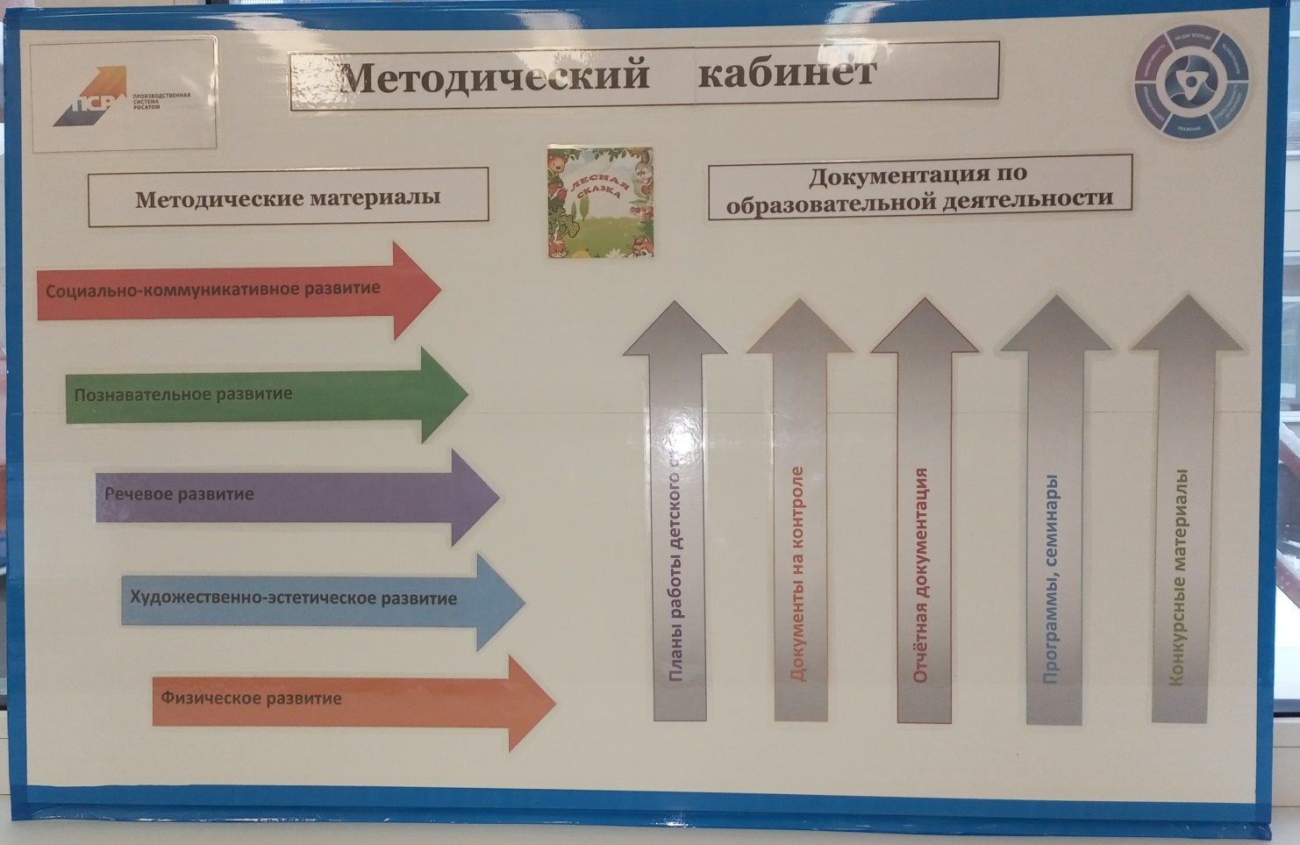
Навигационный план-схема
В ходе реализации проекта:
Разработали классификацию по образовательным областям.
Создается электронная база данных методического обеспечения образовательного процесса
Создали формы фиксации взятой методической литературы , документа, пособия

Slide 13
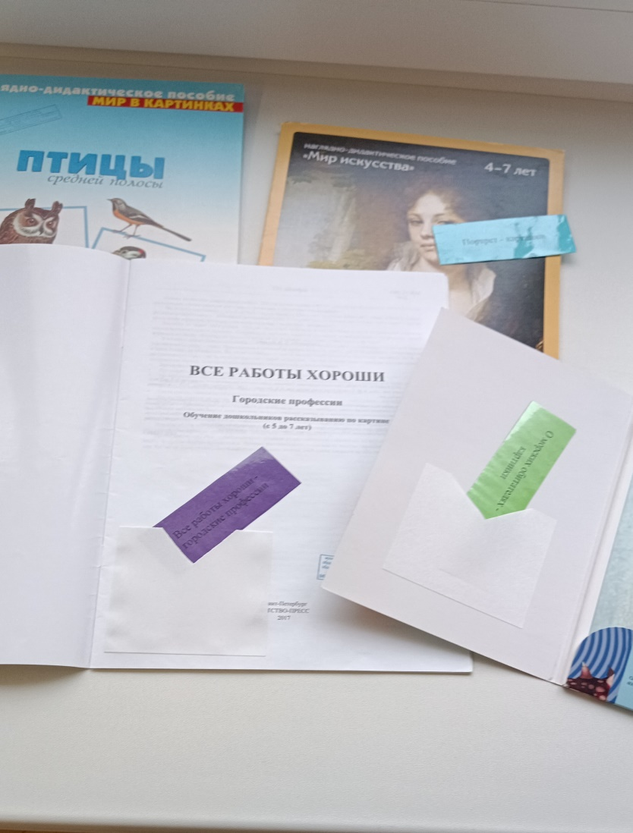
Фиксация материалов и пособий, находящихся в использовании у педагогов
Электронный каталог дидактических пособий, литературы
Речевое развитие
Осень - картинки 1
Развитие речи в детском саду 4-6 лет. В.В. Гербова 2
Репка - картинки 1
Лето - картинки 1
Распорядок дня - картинки 1
Кем быть - картинки 1
Курочка ряба - картинки 1
Государственные символы Российской Федерации - картинки 1
Посуда. К.П. Нефёдов 1
Школьные принадлежности в картинках 1
Зима - картинки 1
Родная природа - картинки 1
Времена года - картинки 1
Все работы хороши - городские профессии 1
Художественно-эстетическое развитие
Птицы - раскраска 1
Рыбы - раскраска 2
Дымковская игрушка - альбом 1

Slide 14

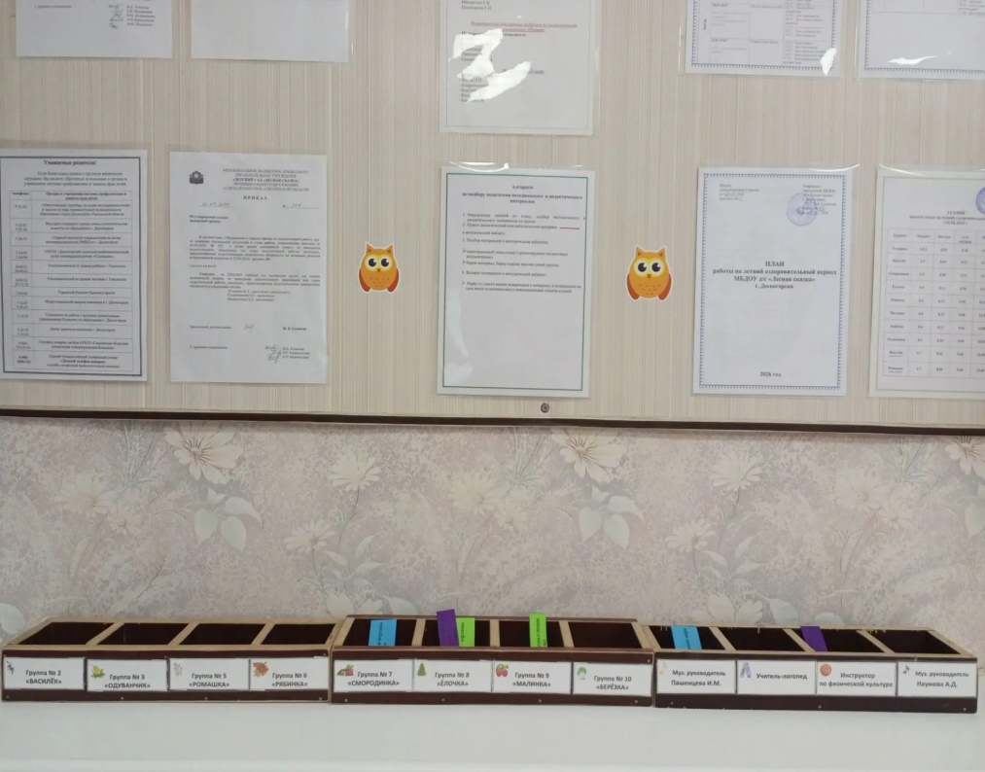
Алгоритм пользования педагогами методического и дидактического материала
1. Определение занятий по плану, подбор методического и дидактического материалов на группе
2. Нужен дидактический или методический материал
в методический кабинет.
3.Подбор материалов в методическом кабинете:
навигационный план-схема ( ориентируемся на цветовую визуализацию)
берем материал, бирку кладем ящичек своей группы.
4. Возврат материалов в методический кабинет:
бирку со своего ящика возвращаем к материалу и возвращаем на свое место в соответствии с навигационным планом-схемой

Slide 15

Организация пространства методического кабинета
1.Реализован план перемещения методического кабинета в блок №2.
2. Детский сад представил проект «Уютный уголок знаний» с целью оснащения методического кабинета новой мебелью и получил целевые пожертвования денежных средств от АО «Атомстройэкспорт».
3. На целевые пожертвования денежных средств АО «Атомстройэкспорт» были приобретены:
книжные шкафы,
стеллажи для методических и дидактических пособий,
тумба для демонстрационных материалов,
стол для проведения педагогических мероприятий.

Slide 16
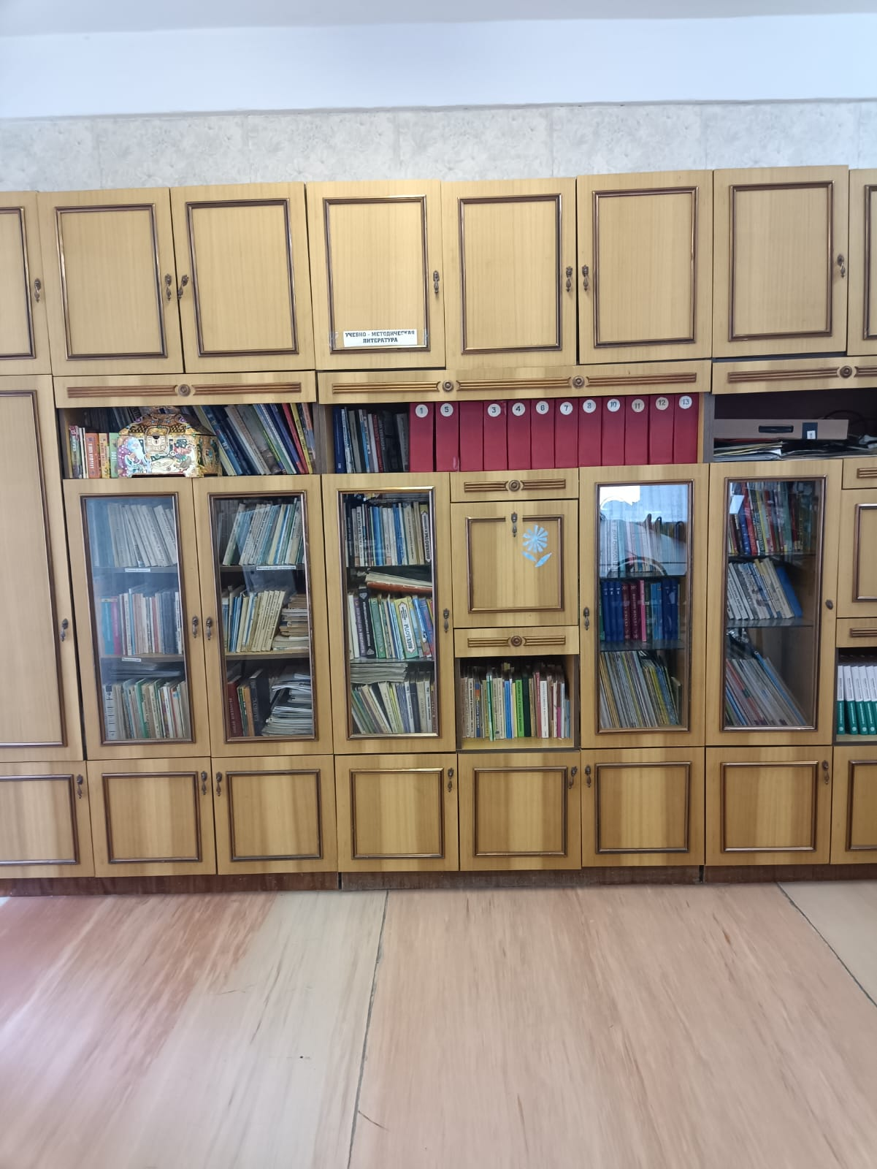
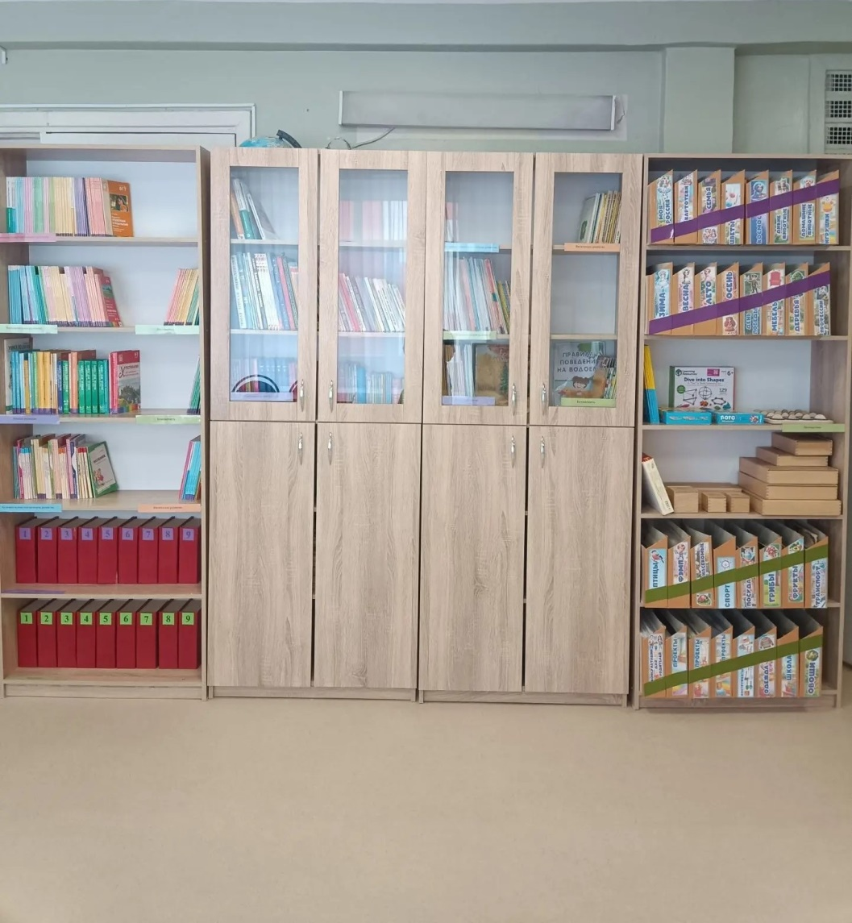
Итог реализации проекта
Было Стало

Slide 17
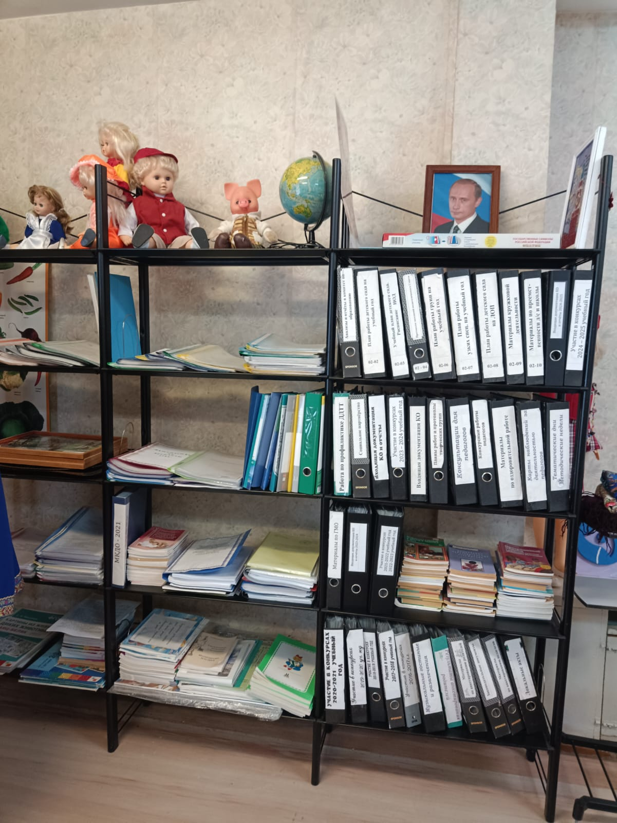
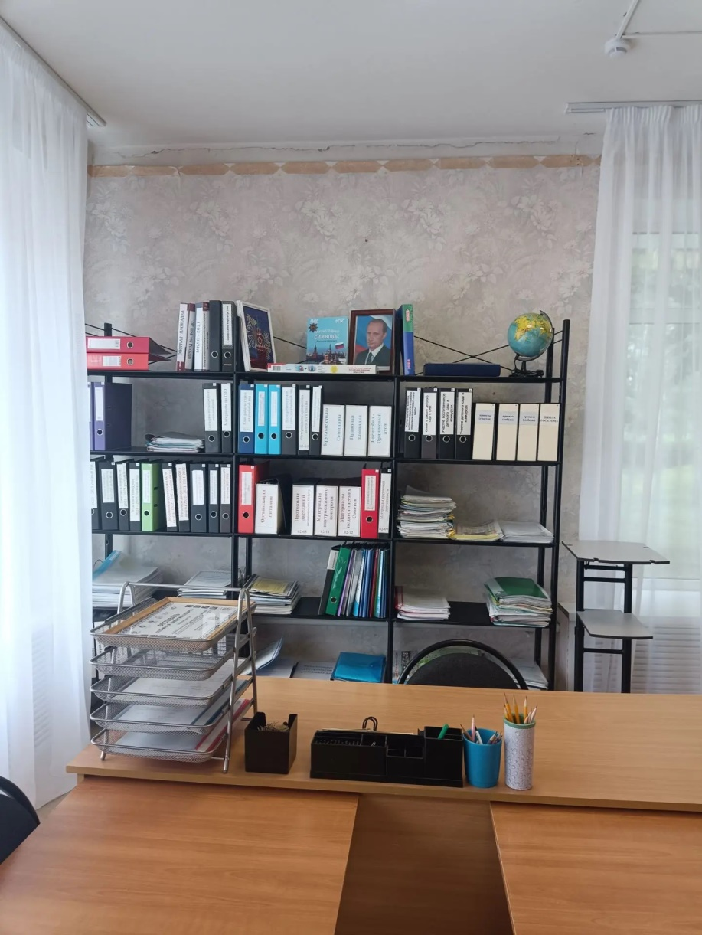
Было Стало

Slide 18
Достигнутые результаты
Минимизированы потери времени при подготовке педагогов к образовательной деятельности с 40 мин. до 12 мин.
2. Эффективное использование педагогами времени для воспитательной работы и общения с детьми.
3. Своевременное обеспечение образовательного процесса в соответствии с календарно-тематическим планированием.
4. Контроль учета пользователей.
6. Создана электронной базы методической литературы, методических и дидактических материалов.
5. Созданы благоприятные и комфортные условия для деятельности педагогов в методическом кабинете.

